Slide 1


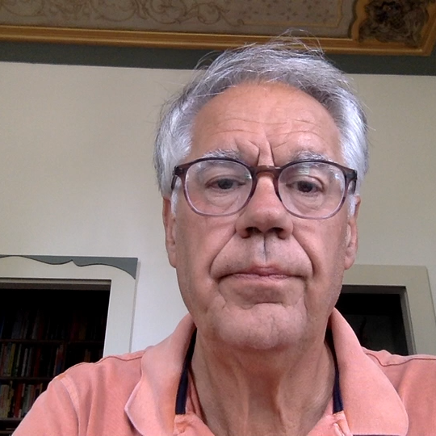
Natuurdoelstelling GOL en haar compartimenteringsdijken
Job van Dooren
Notes:
Goedmorgen. Mijn naam is Job van Dooren en ik spreek hier namens Het Vlijmens Lint en de Natuur en Milieuvereniging Heusden. Wij verzoeken u om de extra investering GOL afhankelijk te maken van een goede natuurcompensatie, nu natuurontwikkeling een van de hoofddoelen in van het GOL

Slide 2

Vlijmen Oost: natuur, landschap en recreatie aangetast
Randweg door Biessertpolder en langs Engelermeer, dwars door groenblauwe mantel. Bossche sloot door dijkopgang Engelense weg → schade natuur, landschap en recreatie
Positief: ecotunnel onder A59 en 20 meter (te) smalle EVZ langs de Voordijk
EVZ kleiner dan gepresenteerd door gebiedsaanpassing PIP ivm gronddeal: vragen in raad Heusden en PS → Motie gemeenteraad Heusden 24/2/2022. Driehoek Engelenseweg, Voordijk, Randweg is teruggekocht, maar nog niet onderdeel EVZ, als gevraagd in motie
Geen gebruik van zwaar vervuilde, deels al uitlogende, industriegrond in de schone Biessertpolder → spoordijk niet afgraven
Notes:
De te bouwen ecotunnel is positief, hoewel de onderdoorgang A59 ook zonder Gol gerealiseerd zal worden. De aan de Provinciale staten gepresenteerde ecologische verbindingszone is uitgekleed en ook volgens de wethouder te Heusden een minimale strook geworden. Tegelijkertijd gaat er veel natuur verloren in de groenblauwe mantel en de groenstructuur Heusden. En bovendien dreigt het GOL zwaar vervuilde grond van de af te graven spoordijk te gebruiken in de schone Biessertpolder.

Slide 3
6000 te kappen bomen, compensatie kap?
Kap bomen in Biessertpolder, Bokhovense polder, Baardwijkse overlaat en bij Vliedberg. Totaal geschat 6000 bomen, minimaal 1000 individueel vergunning plichtig, daarnaast veel bosschages vergunning plichtig.
Deel vergunningen moet nog aangevraagd worden, reeds verleende vergunningen 5 jaar oud, inventarisatie 6 jaar oud: sterk achterhaald door de tijd en nieuwe inzichten over wel of niet kappen.
Er is geen (monetaire) taxatie van de te kappen bomen gemaakt, zoals bijvoorbeeld aangegeven in het Groenstructuurplan. Een nieuw twijgje voor een 80 jaar oude eik?
Compensatie volgens vergunningen conform het niet-bestaande GOL Ruimtelijk Kwaliteit en Compensatieplan?
Compensatieplan moet nog worden gemaakt door de aannemer. Behoeft enkel goedkeuring door de GOL partijen, zonder formele inspraak door volksvertegenwoordigers en belanghebbenden. Volgens RvS tegen goede ruimtelijke ordening en rechtszekerheid.
Adviesgroep GOL (met veel natuurorganisaties), die uitvoering van GOL zou moeten monitoren (niet de plannen), is al opgeheven voordat er een compensatieplan is? Terwijl uitvoering nog moet beginnen!
Notes:
Nog kritischer is het met de compensatie van de bomenkap in het kader van het GOL . In een project van 220 miljoen blijkt het te moeilijk zijn een excel lijstje bij te houden. Wat, waar gekapt gaat worden en hoeveel de compensatieverplichting is. Onze inschatting is dat het om 6000 bomen gaat, waarvan minimaal 1000 individueel vergunning plichtig. En daarnaast nog vele bosschages. De vergunningen, gebaseerd op inventarisaties van 6 jaar oud, volgen niet de verplichtingen van de Omgevingswet. Lokale verordeningen die aangaande de provinciale groenblauwe mantel, en het gemeentelijke Groenstructuurplan en Fysieke Leefomgeving zijn opzij gezet. En in vergunningen wordt voor compensatie van de kap verwezen naar een niet-bestaand GOL Ruimtelijk Kwaliteit- en Compensatieplan.
U als raad, en wij als burgers kunnen geen zienswijze inbrengen tegen een door de aannemer op te stellen compensatieplan. En de adviesgroep GOL, die nu juist zou moeten toezien op uitvoering, is voorbarig opgeheven. De raad van state heeft al bij de N45 Vught aangegeven dat, in zo'n groot plan, voorgenomen kap zonder compensatieplan in strijd is met goede ruimtelijke ordening en rechtszekerheid.
Onvoldoende goede invulling van de compensatie bedreigt dus niet alleen de natuurdoelstelling, maar verhoogt sterk het risico van vertraging van het GOL.

Slide 4
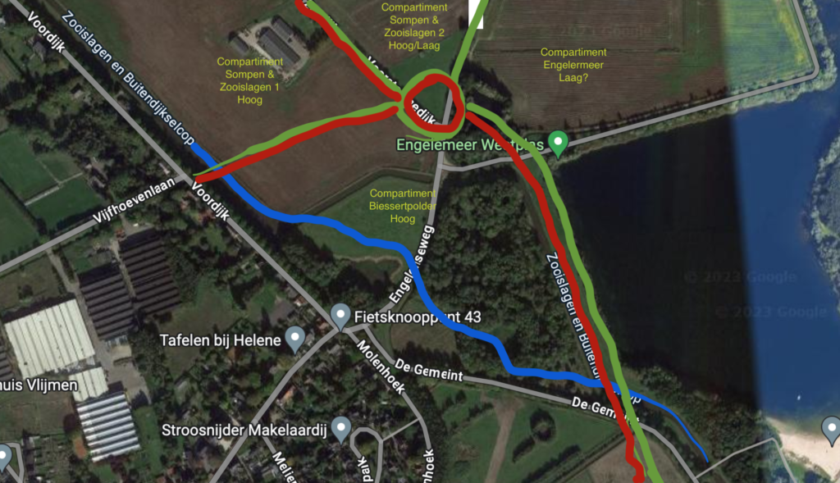
Compartimenteringsdijk Howabo 1
Gemeint als dijk is verkeerde plaats, langs Engelermeer aan alle kanten beter
Howabo 2 bouwstenenboek: GOL moet aangepast worden, maar niet gebeurd
Plan Vlijmens lint langs Engelermeer:
Meer wateropslag
Minder natuurschade (kappen)
Meer fietsplezier
Minder geluid en zichtoverlast Engelermeer (natuur en recreatie)
Geen re-do dijken en wegen over een paar jaar (stikstofruimte, kosten en overlast)
Veel minder kosten
Ook waterschap vindt plan Vlijmens Lint beter, maar PIP mag niet opengebroken worden
Alternatief Het Vlijmens Lint: dijk langs meer ipv op Gemeint, functioneert als geluidswal naast drukke weg, fietspad er boven op, en meteen verhoogd aanleggen rotonde en dijkopgang ivm aansluiting nieuwe compartimenten Howabo 2
Notes:
En dan de compartimenteringsdijk voor wateropslag. Deze wordt willens en wetens op de verkeerde plaats aangelegd, met als gevolg dat veel van het werk over en paar jaar opnieuw gedaan kan worden. Met veel schade voor natuur, landschap en recreatie als gevolg. Alleen maar omdat het PIP niet opengebroken mag worden.

Slide 5
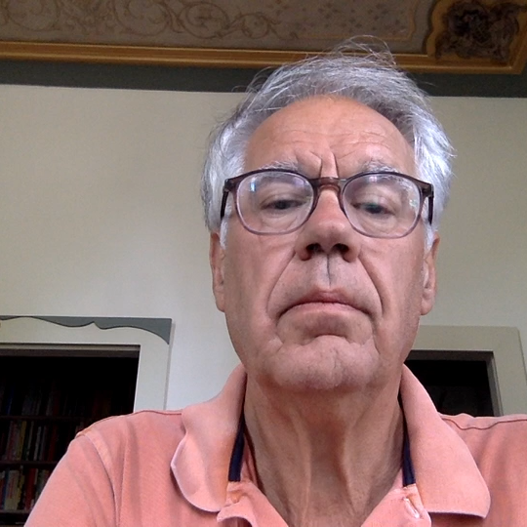
Advies aan PS bij accordering budget
Verzoek om de ligging van compartimenteringsdijken te herzien in kader Howabo 2 en het plan daarop aan te passen
Niet kappen waar niet nodig (dan hoeft er ook niet gecompenseerd te worden)
Vraag om ordentelijk proces kapvergunningen, nu veel te rommelig
Eis formele accordering van het compensatieplan kap door de staten, voorafgaand aan kap als beloofd aan de PvdD, met daarin helder aangegeven:
Welke bomen en bosschages waar gekapt worden
Wat de compensatieverplichting is voor de kap
Waar en hoe dat gecompenseerd gaat worden
Hoe de realisatie van de compensatie gemonitord wordt
Notes:
Samenvattend een advies aan u:
Verzoek om herziening ligging van die dijken
Open deur: vraag niet te kappen waar niet nodig is
Vraag om een ordentelijk proces van taxaties bomen en bijbehorende vergunningen
Stel als voorwaarde voor de budgetuitbreiding, een door u te accorderen compensatieplan, voorafgaand aan kap.

